Slide 2
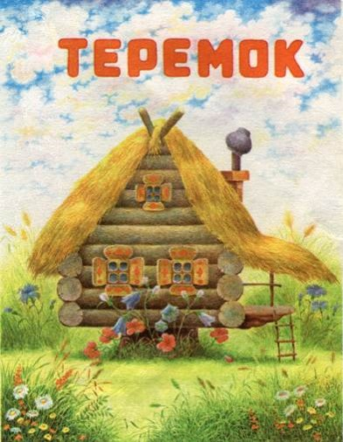

Slide 3
Стоял в поле теремок. Бежала мимо мышка-норушка. Увидела теремок, остановилась и спрашивает:

Slide 4
-Кто-кто в теремочке живёт, кто-кто в невысоком живёт? Никто не отзывается. Вошла мышка в теремок и стала в нём жить.

Slide 5
Прискакала к терему лягушка-квакушка и спрашивает:
-кто-кто в теремочке живёт, кто-кто в невысоком живёт.

Slide 6
-Я мышка-норушка, а ты кто?
-А я лягушка-квакушка.
Пусти меня к себе жить!
-Справишься с заданием, впущу.

Slide 7
Назови недостающие числа так, чтобы в каждом окошке в сумме получилось число 6

Slide 8
Правильно!!! Недостающие числа 2, 3

Slide 9
Бежал мимо зайчик-побегайчик. Остановился и спрашивает:
-Кто-кто в теремочке живёт, кто-кто в невысоком живёт?

Slide 10
-Я, мышка-норушка.
-Я, лягушка-квакушка, а ты кто?
-А я зайчик-побегайчик.
-Пустите меня к вам жить!
-Реши пример, пустим!

Slide 11
Реши пример. Найди правильный ответ на картинке

Slide 12
Правильный ответ 10

Slide 13
Идёт лисичка-сестричка. Постучала в окошко и спрашивает:
-Кто-кто в теремочке живёт, кто-кто в невысоком живёт?

Slide 14
-Я, мышка-норушка.
-Я, лягушка-квакушка.
-Я, зайчик-побегайчик, а ты кто?
-А я лисичка-сестричка.
-Пустите меня к себе жить!
Реши задачу, пустим.

Slide 16
Правильный ответ 6

Slide 17
Прибежал волчок-серый бочок и спрашивает:
-Кто-кто в теремочке живёт, кто-кто в невысоком живёт?

Slide 18
-Я, мышка-норушка.
-Я, лягушка-квакушка.
-Я, зайчик-побегайчик.
-Я, лисичка-сестричка, а ты кто?
-А я волчок-серый бочок.
-Пустите меня к себе жить!
-Выполни задание.

Slide 20
Правильный ответ 4 зайчика и 10 цветов

Slide 21
Вдруг идёт мимо медведь косолапый. Увидел теремок, услыхал как звери примеры и задачи решают, остановился и заревел во всю мочь:
-Кто-кто в теремочке живёт, кто-кто в невысоком живёт?
-Я, мышка-норушка.
-Я, лягушка-квакушка.
-Я, зайчик-побегайчик.
-Я, лисичка-сестричка.
-Я волчок-серый бочок.,а ты кто?
-А я медведь косолапый.
-Пустите меня к себе жить!
А ты мишка считать умеешь?

Slide 22
Сосчитай, сколько шаров красного, синего и зеленого цветов?

Slide 23
Красных шаров – 3 Зеленых шаров – 6 Синих шаров - 5

Slide 24
Вот и сказочки конец А кто слушал молодец! Кто мне скажет всех быстрей Сколько в теремке зверей?

